Slide 1

令和３年７月１３日
令和３年度熊谷スマートシティ推進協議会
第１回総会
熊谷スマートシティ推進協議会

Slide 2
令和３年度熊谷スマートシティ推進協議会
第１回総会
次第
１ 開会
２ 会長あいさつ
３ 報告事項
令和２年度熊谷スマートシティ推進協議会事業について
４ 議事
⑴ 令和３年度国土交通省スマートシティモデルプロジェクトへの応募について
⑵ 令和３年度熊谷スマートシティ推進協議会事業について
⑶ 部会の設置について
５ その他
６ 閉会

Slide 3
１ 開会
長谷川 泉副会長（熊谷市）

Slide 4
２ 会長あいさつ
三宅 悟会長（プライムライフテクノロジーズ株式会社）

Slide 5
３ 報告事項
令和２年度熊谷スマートシティ推進協議会事業について
⑴ 事業の概要
⑵ 実証実験
・ バス隊列走行の実証実験
・ ＡＩ・ドローンを活用した橋梁長寿命化に係る点検業務実証実験

Slide 6
⑴ 事業の概要
令和２年 ３月２６日 熊谷スマートシティ推進協議会設立
６月２６日 推進協議会総会（熊谷市立商工会館）
６月３０日 国土交通省スマートシティモデルプロジェクトへ応募
７月３１日 同プロジェクトにおいて、
重点事業化促進プロジェクトに選定
８月１８日 推進協議会打合せ会（オンライン）
１１月２１日 熊谷スポーツ文化公園内において、
自動運転バス隊列走行の実証実験を実施
１１月２７日 和田吉野川吉見橋において、
橋梁長寿命化に係るＡＩ・ドローン実証実験を実施
令和３年 １月２２日 埼玉県農林部に対する
スマート農業普及推進事業費補助申請が交付決定
３月２６日 推進協議会会議（オンライン）

Slide 7
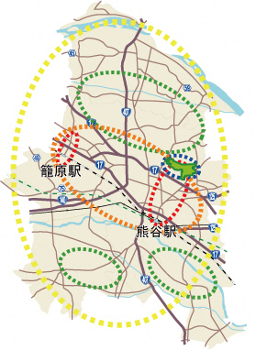
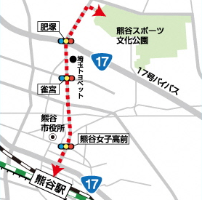
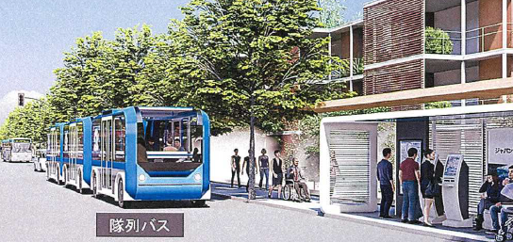
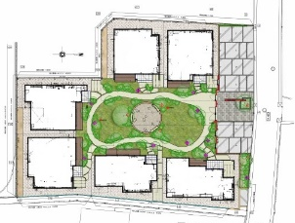
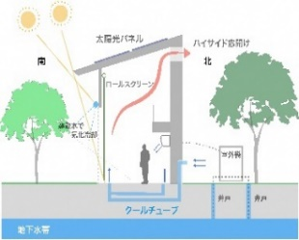
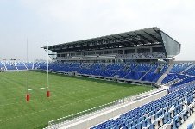
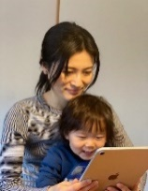
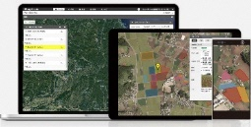


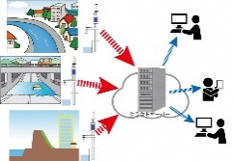

熊谷スマートシティ推進協議会（埼玉県熊谷市）
令和2年3月26日設立
■事業のセールスポイント
暑さ対策を推進する熊谷市において、AI・IoTなどのデジタル技術を活用した、暑さに負けない快適なまちづくりと、ポストコロナ時代のライフスタイル提案を見据えたスマートシティの実現を目指す。地域の持続可能性の向上を図るため、自動運転バス隊列走行、リモートファーミング、スポーツを生かした健康寿命の延伸、効率的なインフラ網の構築等から取組を始め、暑さと共存し安全・安心で快適かつ、持続可能なまちづくりを実践する。
位置図
■本事業全体の概要
○ 熊谷駅から熊谷ラグビー場等のアクセスのほか、国内観測史上最高の41.1℃を記録するなど暑さによる生活の快適性の低下、若者世代を中心とする地域人材の流出、健康寿命の相対的な低さ、インフラ老朽化とそれに伴う災害リスクの増大といった地域課題を抱えている。
➢ 暑さに対応できるまちを目指し、居住環境の向上とリモートファーミングの導入を図る。
➢ 域内移動は健康増進と環境負荷低減を兼ね、公共交通利用を促進し、ウォーカブルなまちづくりを進める。また、地域のスポーツ資源を活用したスポーツ健康まちづくりを展開する。
➢ 市民生活の安全・安心、快適を確保するため、インフラ管理のスマート化を図る。
モビリティ
暑さに対応したまち
産業創造
ウェルネス
安全・安心
モビリティ
暑さに対応したまち
・熊谷駅と熊谷ラグビー場間の自動運転バス隊列走行の実装を目指したアクセス改善に関する実証実験
・パッシブデザインに基づく建築・街区設計による、暑さと共存するまちづくり
・暑さ対策、データ活用モデルハウスの参加型実証実験
■対象区域の概要
熊谷ラグビー場
名 称 | 埼玉県熊谷市
面 積 | 159.82㎢
人 口 | 196,829人 （R2.1.1）
※埼玉県北部の広域圏の拠点
※熊谷圏＝100万人以上
アクセス：東京駅から39分（上越・北陸新幹線）
練馬ICから約50分（関越自動車道）
気 象 ：2018年7月 国内最高気温を記録 41.1℃スポーツ： ラグビーワールドカップ2019TMの開催
都市
産業創造
ウェルネス
安全・安心
・食・健康・スマート農業との連携による新ビジネス展開、在宅水田管理等による新たなライフスタイル、新産業の提案による担い手確保
・地域のスポーツチームと連携した、医療データから最適化を企図する健康増進プログラムの開発・展開
・異なる管理主体を横ぐしで連携するシステム構築による、防災・減災サービスの広域ネットワーク化
・AI・ドローンを活用したインフラ管理の効率化
■対象区域のビジョン
暑さ対策のまちから発信する持続可能
なまちづくり
在宅による水田の管理
（新産業モデルイメージ）

Slide 8
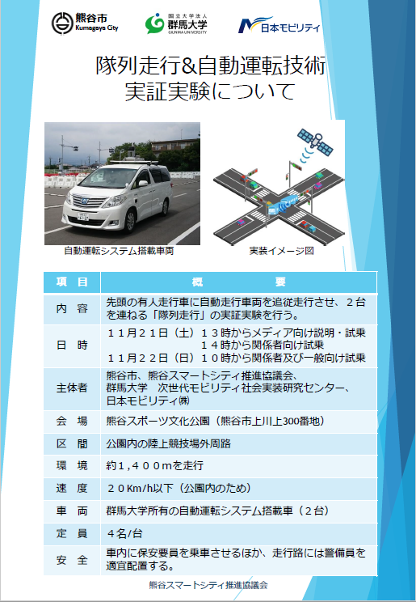
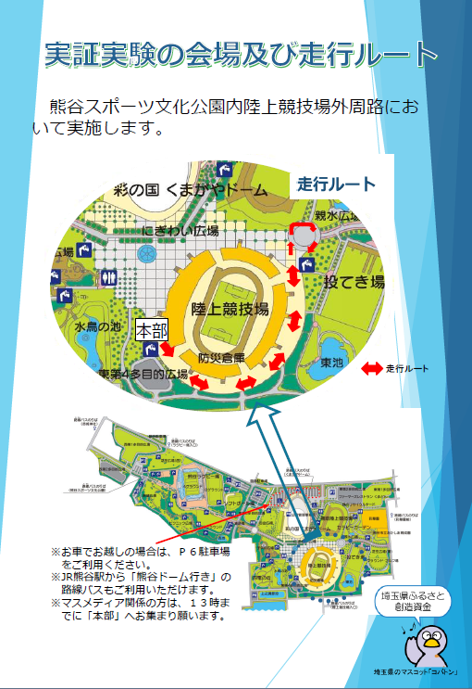
⑵－バス隊列走行の実証実験

Slide 9
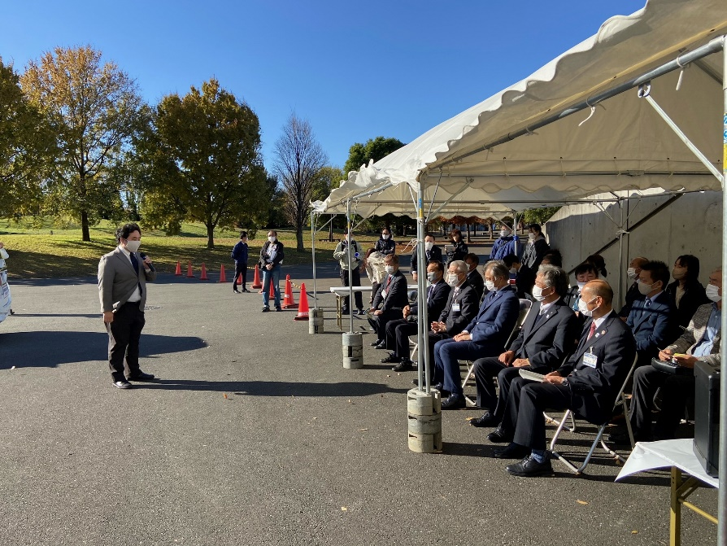
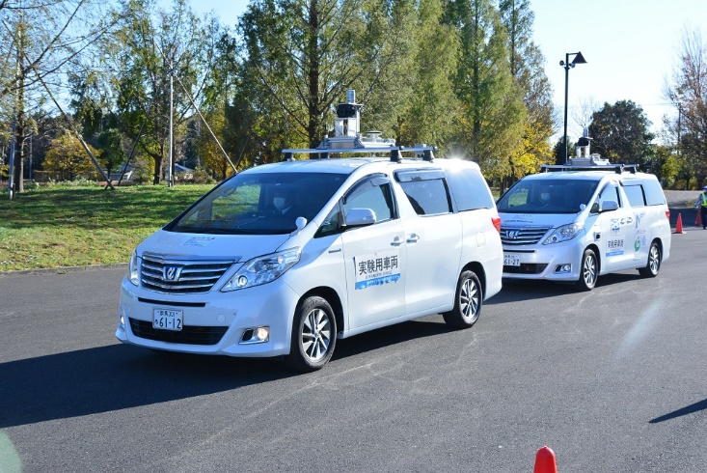
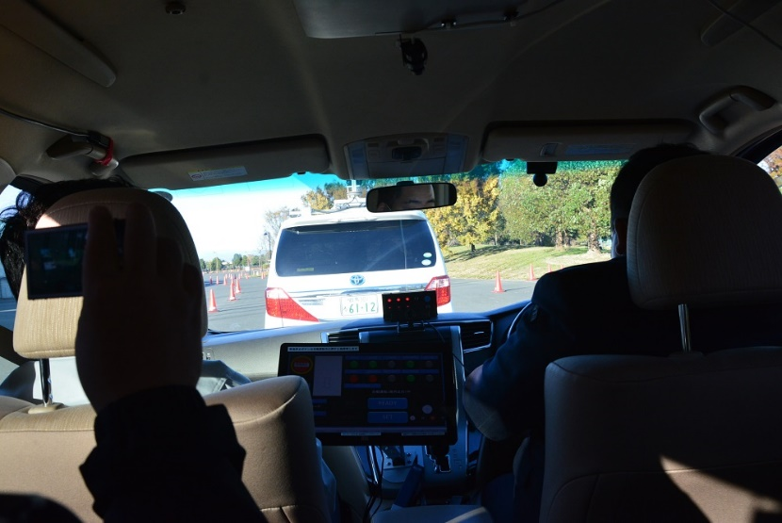
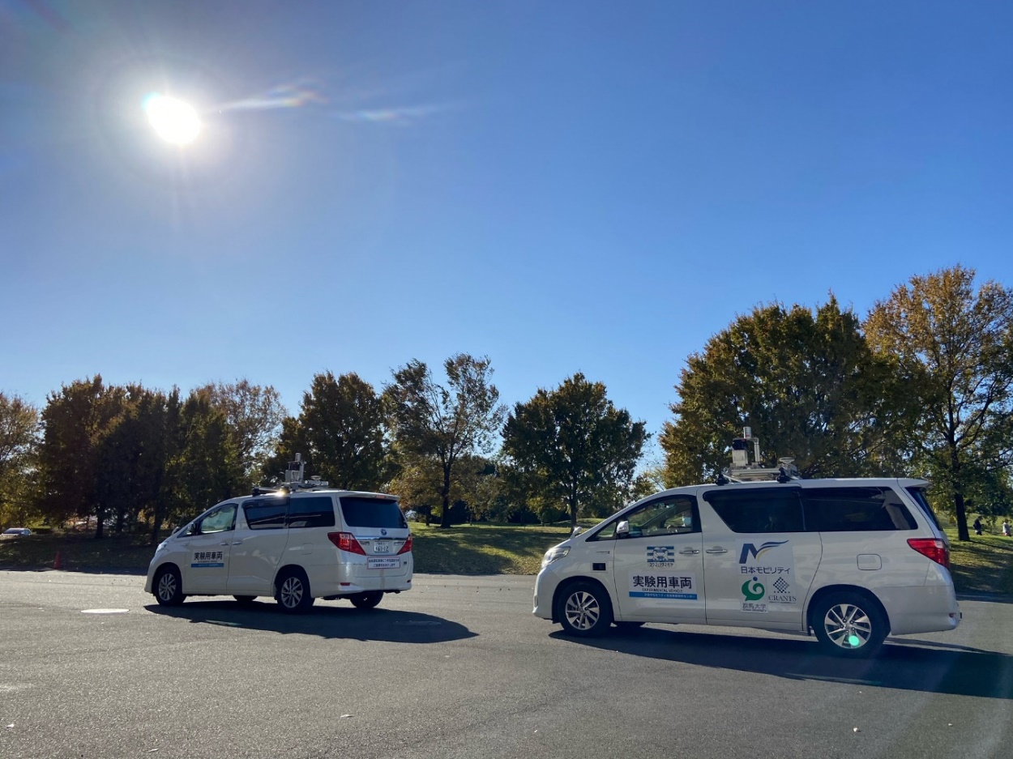
１１／２１、風の強い中、説明会を実施しました。
自動運転でよくある、落ち葉などの障害物検知については、
前の車の有人ドライバーがアクセル・ブレーキを制御する
関係上、そのような検知が必要ありませんでした。
翌１１／２２は、打って変わったような穏やかな天気でした。
２日間で、延べ１００人の方に御乗車をいただきました。
この手法は、前のクルマとの同期さえあればどこに持っていくことも可能ですので、技術上、この手法の可能性は十分にあるのではないか、と感じました。
一方で、速度の強弱、乗車人員の加重の変動と制動距離のバランス、隊列走行を成立させるシステムとしての手法、また、こういったクルマが走る交通環境の整備等が、今後課題となってきます。

Slide 10
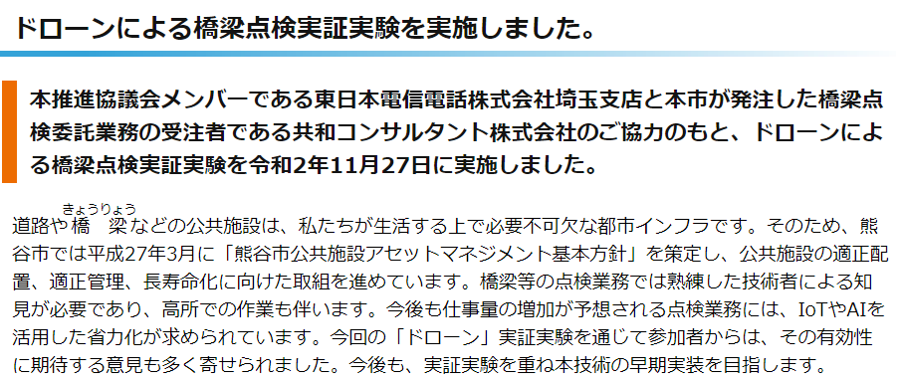
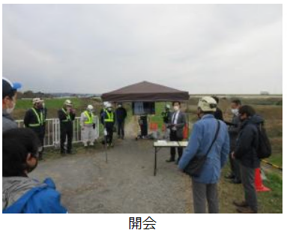
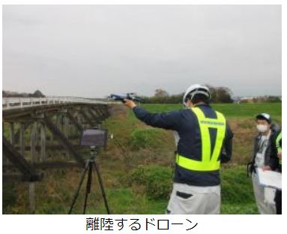
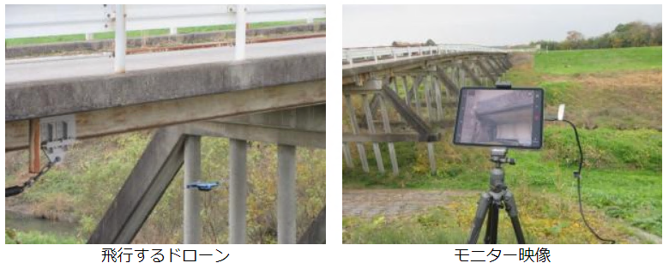
⑵－ＡＩ・ドローンを活用した橋梁長寿命化に係る点検業務実証実験

Slide 11
４ 議事
⑴ 令和３年度国土交通省スマートシティモデルプロジェクトへの応募について
⑵ 令和３年度熊谷スマートシティ推進協議会事業について
⑶ 部会の設置について

Slide 12
⑴ 令和３年度国土交通省スマートシティモデルプロジェクトへの応募について
次に参照する書式のとおり、
国土交通省スマートシティモデルプロジェクトに応募することとしたい。

Slide 13
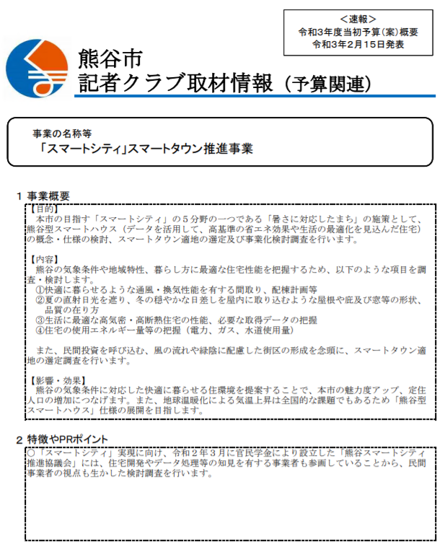
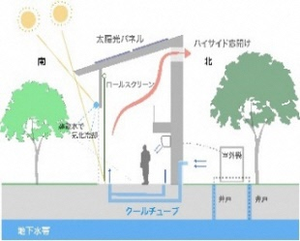
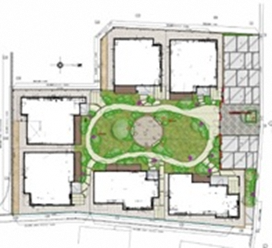
⑵ 令和３年度熊谷スマートシティ推進協議会事業について
①熊谷型スマートハウスの検討
～「夏の暑さにも対応できる」地域にあった快適な住まいのあり方を提案します～
本市の気象データをもとに、スマートハウスの建物の仕様、間取り、配棟計画等を検討するほか、室内環境データ、使用エネルギー量等の住宅最適化のために必要となるデータの収集方策を検討します。
②スマートタウン適地の選定
～地域にあった新しいまちづくりを実践するため適地を選定します～
コンパクトシティを念頭に「暑さにも対応」可能な快適な暮らしを提案するため、事業化に適する市内の候補地を選定します。
適地選定にあたっては、国土交通省3D都市モデルデータ、市内気象データ及び民間事業者のノウハウを活用するとともに、市外からの転入も促す環境にも配慮した魅力的な街区形成を目指します。
熊谷型スマートハウス イメージ
㈱ミサワホーム総合研究所に委託

Slide 14
■令和３年度事業
熊谷スポーツ文化公園アクセス環境調査
■概 要
令和２年度のバス隊列走行実証実験結果（乗用車型）を踏まえて、システムの技術的な課題や法令等の課題を調査・研究し、熊谷駅・熊谷スポーツ文化公園間のアクセス改善、自動運転に適した道路構造や路線沿線のまちづくりを検討するものである。
以降については、交通事業者の意向を確認しながら、調査結果を踏まえ、熊谷駅・スポーツ文化公園間のアクセス環境改善のための実証実験を進める。
■期待される効果
・熊谷スポーツ文化公園の望ましいアクセス環境の把握
㈱日本総合研究所に委託

Slide 15
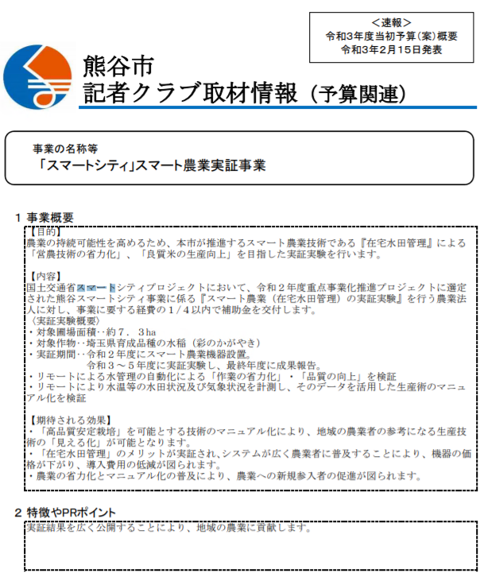
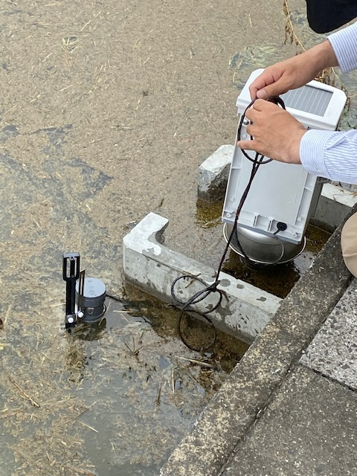
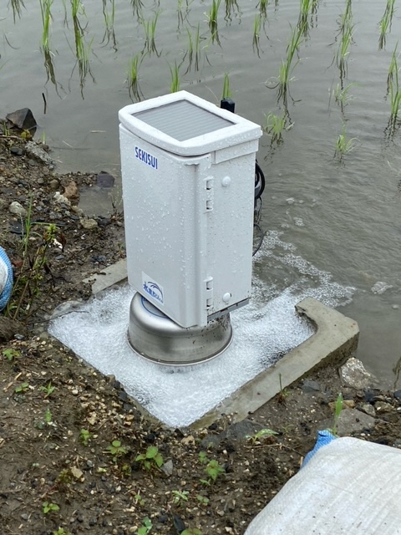
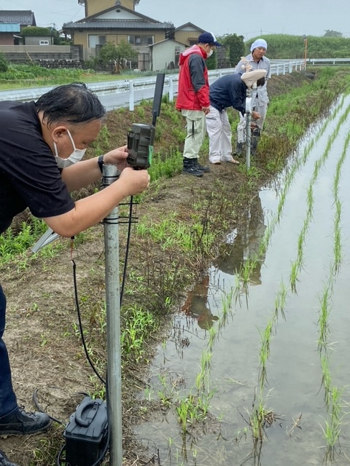
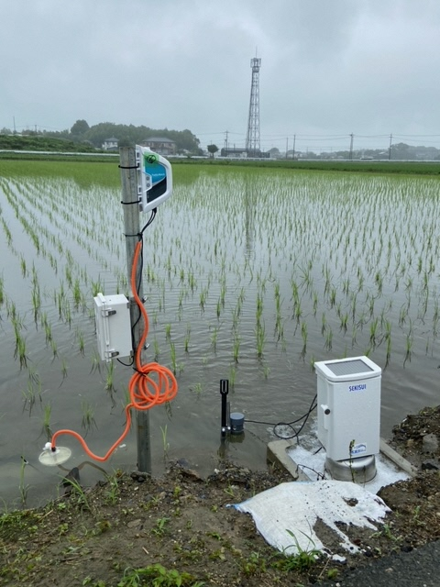
埼玉県農林部の補助による実証実験事業
市内大規模農業事業者
㈱ベジタリア
積水化学工業㈱
埼玉県大里農林振興センター
熊谷市産業振興部農業振興課

Slide 16
⑶ 部会の設置について
熊谷スマートシティ推進協議会規約第９条第２項の規定に基づき、
部会を設置したい。
・ スマートタウン部会
スマートタウン事業化検討調査の実施に当たり、住宅や住宅環境の整備事業
者、まちづくり関係の部署等を交え、熊谷型スマートハウス、スマートタウンの在
り方や展開について検討していくもの。
・ モビリティ部会
熊谷駅・熊谷スポーツ文化公園間のアクセス環境調査の実施に当たり、交通
機関事業者、施設管理者、関係官公庁等を交え、具体的な交通インフラの在り
方、方向性について検討していくもの。

Slide 17
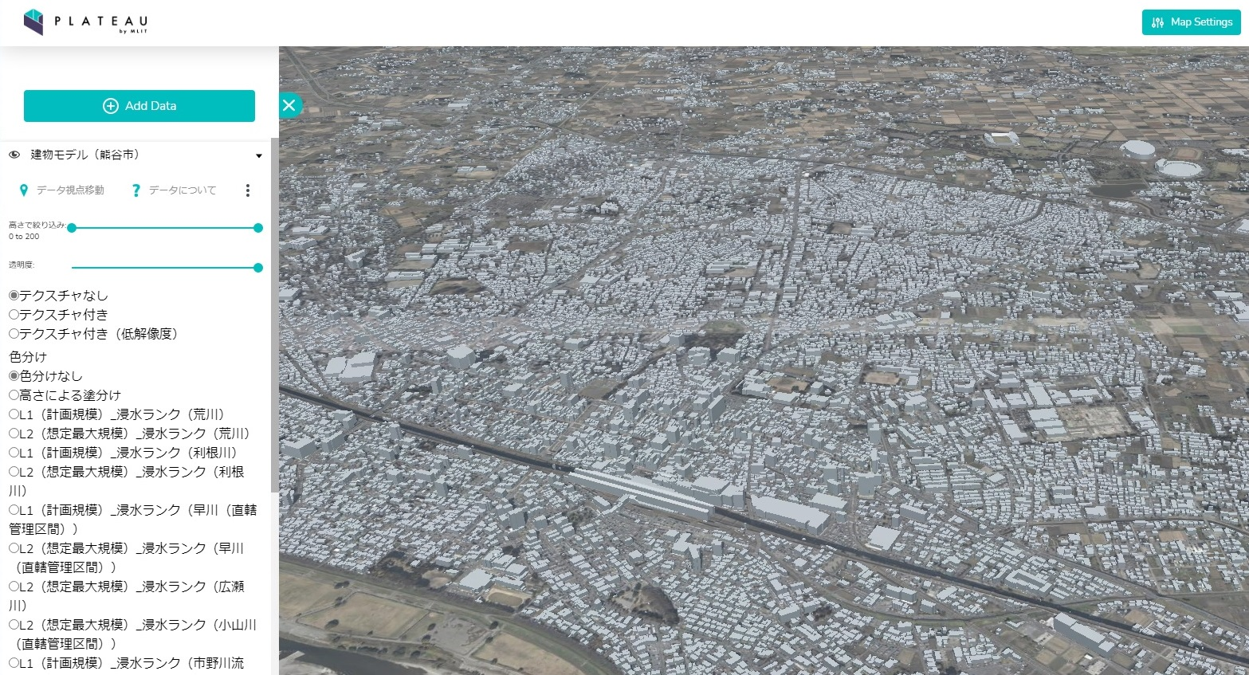
５ その他
⑴ 熊谷スマートシティ推進協議会会員情報の変更について
⑵ 国土交通省３Ｄ都市モデルプロジェクトサイト「ＰＬＡＴＥＡＵ」について
⑶ 諸連絡

Slide 18
６ 閉会
大久保 和政副会長（熊谷商工会議所）

